Slide 1



Overview:
Big Data Analytics
Dari Data Menjadi Nilai
Dr. Donny Maha Putra

Slide 2




THE INFOGINEERING MODEL
Data
Information
Knowledge
Fakta / Deskripsi Dunia
Data + Knowledge (Captured)
Peta Internal Dunia Kita
"Anda tidak dapat menyimpan pengetahuan di luar otak anda;
yang tersimpan di komputer hanyalah informasi."

Slide 3

PERBANDINGAN: KONVENSIONAL vs. BIG DATA
Konvensional
Big Data
Terbatas oleh sistem
teknologi komputer tradisional.
Aset informasi dengan volume, kecepatan,
dan keragaman tinggi yang menuntut
metode analisis inovatif.
Definisi berdasarkan McKinsey Global (2011) & Hurwitz (2013).

Slide 4





Karakteristik Utama
Volume
Jumlah data yang sangat besar, dari terabyte hingga zettabyte, dihasilkan setiap detik dari berbagai sumber.
Velocity
Kecepatan data dihasilkan, diproses, dan dianalisis secara real-time atau near real-time.
The 5 V's
of Big Data
Variety
Keragaman format data: terstruktur (tabel), semi-terstruktur (JSON), dan tidak terstruktur (teks, gambar, video).
Veracity
Tingkat keandalan dan akurasi data tantangan utama dalam menjamin kualitas keputusan berbasis data.
Value
Nilai strategis yang dapat diekstrak dari data untuk mendukung pengambilan keputusan dan inovasi.
Definisi berdasarkan McKinsey Global (2011) & Hurwitz (2013).

Slide 5



V1: Volume (Data at Rest)
Pertumbuhan volume data global dari era terabyte menuju zettabyte
181 ZB
Volume data global proyeksi 2025 —
naik dari 2 ZB di tahun 2010.
90x pertumbuhan sejak 2010
Dari 2 ZB (2010) menjadi 181 ZB (2025) — rata-rata CAGR >20%.
Terabytes
(2005)
60% data korporasi tersimpan di cloud
Hanya 2–3% dari total data global yang benar-benar dianalisis.
Zettabytes
(2025: 181 ZB)
Sumber: Statista & IDC (2024); Filmon Analytics (2025); Cybersecurity Ventures (2024).

Slide 6


Sumber: Domo Data Never Sleeps (2024); IDC (2025); Statista; DemandSage (2025).
V2: Velocity (Data in Motion)
Kecepatan data dihasilkan, mengalir, dan harus diproses dalam hitungan milidetik
Kecepatan Aliran
Data dihasilkan dan berubah dalam hitungan milidetik. Setiap detik, dunia menghasilkan 3,8 petabyte data baru setara 3,8 juta gigabyte.
Tantangan: Real-Time, Bukan Batch
Respons harus instan. Sistem fraud detection perbankan memproses transaksi dalam <100ms. Autonomous vehicle membutuhkan latensi <10ms untuk pengambilan keputusan pengereman.
Sumber: Clickstreams, Sensor IoT, Streaming
19+ miliar perangkat IoT aktif menghasilkan data kontinu. Pada 2025, rata-rata setiap orang melakukan 4.900 interaksi digital per hari, satu setiap 18 detik.
SETIAP MENIT DI INTERNET (2024):
5,9 juta
4,1 juta
251 juta
500 ribu+
Google searches
video YouTube ditonton
email terkirim
tweet diposting

Slide 7
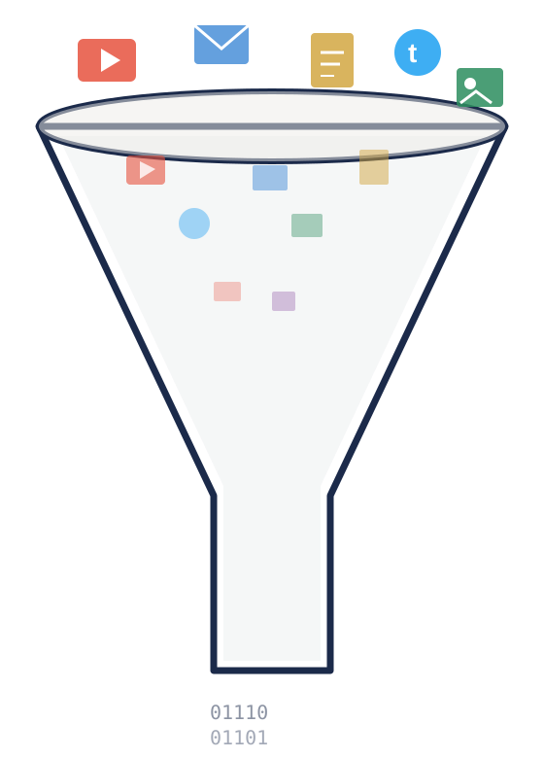



V3: Variety (Data in Many Forms)
Keragaman format dan sumber data: dari tabel terstruktur hingga video, teks, dan sensor IoT
80% data global adalah unstructured
Tumbuh 55–65% per tahun — 3x lebih cepat dari data terstruktur. Hanya 0,5% yang dimanfaatkan.
Terstruktur (~15%)
Database relasional, spreadsheet, tabel SQL. Format baris-kolom yang mudah dianalisis. Contoh: data transaksi perbankan, data kependudukan DUKCAPIL.
Semi-Terstruktur (~5–10%)
JSON, XML, log file, metadata. Punya tag/penanda tapi tidak rigid seperti tabel. Contoh: data API media sosial, log server e-government, metadata foto smartphone.
Tidak Terstruktur (~80%)
Email, video, audio, gambar, teks bebas, postingan media sosial. Video menyumbang >53% traffic internet global. Contoh: rekaman CCTV, chat WhatsApp, citra satelit BMKG.
Sumber: IDC (2025); Gartner; Statista; IBM Big Data Analytics; Edge Delta (2025).

Slide 8




V4: Veracity (Data in Doubt)
Tingkat keandalan, akurasi, dan kepercayaan terhadap data yang digunakan untuk pengambilan keputusan
$3,1 T /tahun
Kerugian ekonomi AS akibat kualitas data buruk. Rata-rata organisasi kehilangan $12,9 juta/tahun dan 25%+ perusahaan rugi >$5 juta/tahun.
Ketidakpastian: Inkonsistensi, Ambiguitas & Bias
29% data pelanggan perusahaan diyakini tidak akurat (Experian). Data scientist menghabiskan 50–80% waktunya untuk membersihkan data, bukan menganalisis.
Isu Kepercayaan: 1 dari 3 Pemimpin Tidak Percaya Datanya
Hanya 35% organisasi memiliki kepercayaan tinggi terhadap data mereka (KPMG). 43% COO menjadikan kualitas data sebagai prioritas utama (IBM, 2025).
Dampak Operasional: 27% Waktu Terbuang untuk Data Buruk
Karyawan membuang 27% waktu kerja mengoreksi data. 40%+ bisnis gagal capai target karena data tidak lengkap atau tidak akurat (Gartner).
Sumber: IBM IBV (2025); Gartner; KPMG; Experian Data Quality; Anodot.

Slide 9

V5: Value (Data into Money)
Sia-sia memiliki Big Data jika tidak diubah menjadi nilai strategis dan keunggulan kompetitif
$394,7 B (2025)
Nilai pasar Big Data Analytics global, diproyeksikan menembus $1,1 Triliun pada 2033 (CAGR 14,5%). BI menghasilkan ROI 127% dalam 3 tahun implementasi.
97% vs 2–3%
97% perusahaan berinvestasi di Big Data, namun hanya 2–3% data global yang benar-benar dianalisis. Kesenjangan antara adopsi dan ekstraksi nilai masih sangat lebar.
91,9% peroleh nilai terukur
Organisasi yang berinvestasi serius di analytics mendapatkan nilai terukur. Netflix menghemat $1 miliar/tahun melalui algoritma rekomendasi berbasis data.
Implikasi: Data Tanpa Analisis = Biaya, Bukan Aset
Organisasi yang memiliki data governance matang melaporkan efisiensi operasional 15–20% lebih tinggi (McKinsey). Tantangan utama: 50%+ organisasi tidak mengukur ROI analytics mereka secara formal.
Sumber: Fortune Business Insights (2025); Folio3 Data (2025); Filmon Analytics; McKinsey; DemandSage.

Slide 10
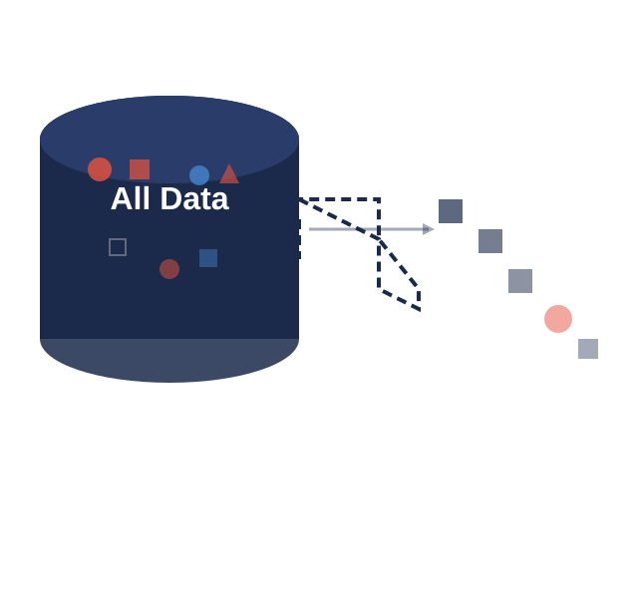
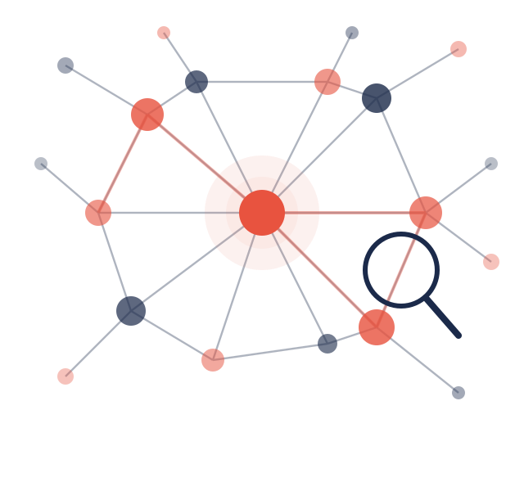
Pergeseran Paradigma Analisis
Traditional Approach
Big Data Approach
Menganalisis semua data terstruktur.
Kausalitas pasti. Hipotesis → Uji → Konfirmasi.
Pendekatan statistik klasik, sampling terbatas.
Menganalisis subset untuk korelasi.
Eksplorasi → Pola → Insight.
Machine learning, NLP, dan predictive analytics.
Hypothesis
→
Exploration
→
Correlation
→
Insight
Pergeseran dari pendekatan kausalitas klasik menuju analisis korelasi berbasis eksplorasi data berskala besar.

Slide 11
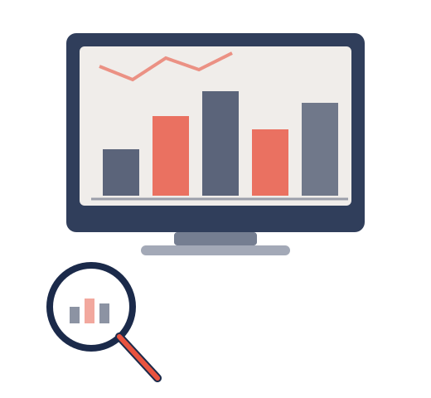
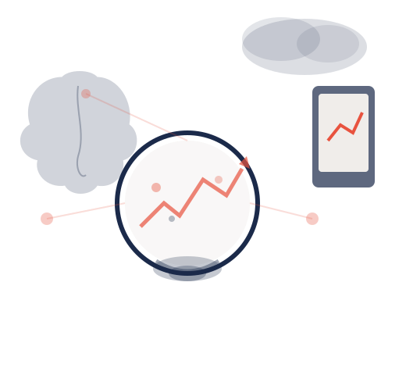
Evolusi: BI ke Data Science
Business Intelligence
Data Science
Pertanyaan Utama: "Apa yang terjadi?" • Pelaporan & Dashboard • Data Terstruktur (SQL) • Analisis deskriptif • Backward-looking • ROI: 127% dalam 3 tahun
Pertanyaan Utama: "Apa yang akan terjadi?" • Prediksi & Optimasi • Data Terstruktur & Tidak • ML, NLP, Deep Learning • Forward-looking • 91,9% organisasi raih nilai
Apa yang terjadi? → Mengapa terjadi?
Apa yang akan terjadi? → Apa yang harus dilakukan?
Deskriptif
Diagnostik
Prediktif
Preskriptif
Past
Future
Evolusi analitik: dari pelaporan historis (BI) menuju prediksi dan rekomendasi otomatis berbasis AI (Data Science).

Slide 12

Studi Kasus: Respons Real-time Starbucks
Bagaimana Starbucks menggunakan Big Data Analytics untuk merespons sentimen pelanggan secara real-time
Masalah
Analisis
Solusi
Starbucks meluncurkan produk kopi baru. Sentimen awal di media sosial positif terhadap rasa, namun komentar negatif tentang harga melonjak dalam hitungan jam — berpotensi merusak citra merek.
Tim data Starbucks menjalankan sentiment analysis real-time dari Twitter, Instagram, blog, dan review. NLP mengidentifikasi keyword "mahal" dan "harga" sebagai driver sentimen negatif utama.
Harga diturunkan pada hari yang sama. Kampanye promosi "value deal" diluncurkan via push notification. Komentar negatif turun drastis dalam hitungan jam — sentimen kembali positif sore hari.
→
→
Takeaway: Real-time sentiment analysis memungkinkan respons dalam hitungan jam, bukan minggu — mengubah potensi krisis menjadi peluang.

Slide 13
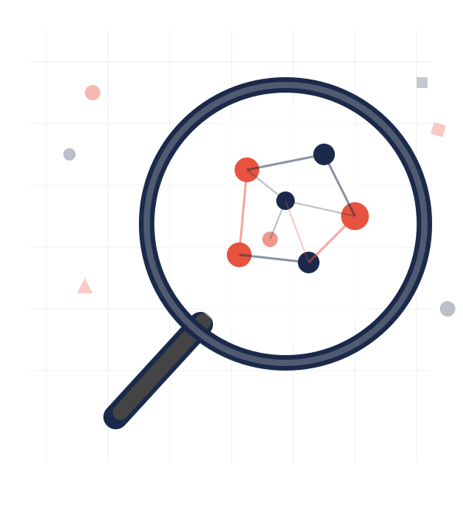



Dampak pada Akuntansi & Audit
Transformasi dari audit berbasis sampel menuju analisis populasi penuh dengan dukungan Big Data Analytics
Populasi Penuh: Audit 100% Transaksi
Auditor kini mampu memproses seluruh populasi data — bukan lagi sampel kecil. Audit sampling mulai kehilangan relevansi di era Big Data. Full population testing menghilangkan sampling error dan memberikan assurance yang lebih tinggi (Linford & Co., 2025; Arzhenovskiy, 2022).
Analisis Risiko: Deteksi Anomali & Fraud
Predictive analytics dan anomaly detection memungkinkan identifikasi irregularitas keuangan lebih dini. BDA terbukti berpengaruh positif signifikan terhadap kualitas audit di KAP Big Ten Indonesia (Rozana & Winarningsih, 2025). BPK RI juga mulai mengadopsi BDA-based auditing.
Visualisasi: Dashboard Interaktif untuk Klien
Live dashboard dan visualisasi interaktif memberikan pandangan data yang lebih jelas kepada klien dan pemangku kepentingan. Audit analytics berkembang dari sekadar menarik sampel hingga menyediakan continuous monitoring sepanjang periode audit.
Sumber: Arzhenovskiy (2022); Rozana & Winarningsih (2025); Linford & Co. (2025); Fathmaningruma (2025); CPA Journal.

Slide 14
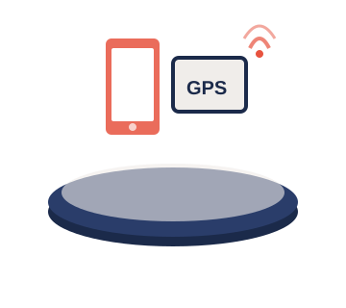

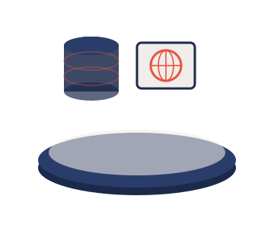

Ekosistem Big Data
Data Devices Penghasil Data
Data Collectors Entitas Pengumpul
Keempat aktor saling terhubung dalam ekosistem data yang dinamis.
Data mengalir multi-arah secara real-time.
Data Aggregators Penyusun Dataset
Data Users Pengguna Wawasan
Sumber: Adaptasi dari Hurwitz et al. (2013); Mayer-Schönberger & Cukier (2013).

Slide 15



Faktor Manusia: Peran & Keahlian
Deep Analytical
Talent
Data Savvy
Professionals
Technology
Enablers
Matematikawan, statistikawan, dan data scientist yang membangun model inferensi, machine learning, dan algoritma prediktif. Mereka mengubah data mentah menjadi insight strategis.
Profesional bisnis, manajer, dan akuntan yang mampu mengajukan pertanyaan tepat, membaca hasil analisis, dan menerjemahkan insight data menjadi keputusan strategis organisasi.
Engineer dan arsitek teknologi yang membangun infrastruktur data: cloud platform, data pipeline, data lake, serta memastikan integrasi sistem berjalan lancar dan aman.
Teknologi adalah alat; wawasan manusia adalah penggeraknya.

